Slide 1
Лекция 4 «Внешняя оценка качества лабораторных исследований»
Федеральное государственное бюджетное образовательное учреждение
высшего образования "Красноярский государственный медицинский университет имени профессора В.Ф. Войно-Ясенецкого"
Министерства здравоохранения Российской Федерации
Фармацевтический колледж
Разработал: Перфильева Г.В.

Slide 2
План изучения темы:
Понятие о внешнем (межлабораторном)контроле качества, задачи, цели
Порядок проведения способы оценки результатов ВОК
Анализ результатов ВОК
Оценка работы отдельной лаборатории
Построение графика Юдена (Youdena)

Slide 3
1. Понятие о внешнем (межлабораторном)контроле качества, задачи, цели
ВОК – это система для объективной проверки работы лаборатории с привлечением внешнего учреждения или организации.
Целью внешней оценки качества исследований является оценка соответствия результатов исследований установленным нормам аналитической точности, то есть, периодическая оценка правильности измерений.

Slide 4
Межлабораторный контроль качества (МКК) — разновидность внешнего контроля качества.
Этот метод позволяет выявить систематические и случайные ошибки путём контроля сходимости результатов, полученных в нескольких лабораториях на одном и том же контрольном материале, одним и тем же методом.
Регулярно проводимая внешняя оценка качества и повседневно проводимый внутрилабораторный контроль качества дополняют, но не заменяют друг друга, имея различные задачи.

Slide 5
Задачи внешней оценки качества:
выявление систематических ошибок лабораторных методов
обеспечение единства измерений на всей территории страны
обеспечение сравнимости результатов
Работа ФСВОК направлена на выявление реальных погрешностей в работе лабораторий при анализе реальных проб на содержание определенных компонентов.
ФСВОК – не контрольная, а информационно – обучающая система.
Каждая лаборатория, участвующая в ФСВОК, получает:
- оценку качества собственных исследований;
- обобщенные данные о качестве исследований в других КДЛ страны;
- рекомендации по устранению источников погрешностей;
- информацию о качестве разных видов наборов реактивов, калибровочных материалов, лабораторного оборудования.

Slide 6
Программа внешней оценки качества непрерывно совершенствуется за счет:
- увеличения числа контролируемых параметров;
- увеличения числа лабораторий – участников;
- разработки подпрограмм для других лабораторных дисциплин, в том числе и разработки соответствующих контролирующих методик;
- применения специальной программы статистической обработки данных контроля на компьютере;
- установление объективных критериев оценки результатов участники.

Slide 7
2. Порядок проведения способы оценки результатов ВОК
Межлабораторный контроль качества позволяет выявить систематические и случайные ошибки при контрольных проведениях.
Существует два вида межлабораторного контроля качества:
Краткосрочный контроль – лаборатории исследуют контрольный образец один день.
Долгосрочный контроль – образец исследуется в течение нескольких дней.

Slide 8
Требования к проведению межлабораторного контроля:
Анализ контрольных проб должен включаться в обычный ход работы лаборатории.
Исследование контрольного материала выполняется тем же персоналом, который выполняет повседневные исследования
При анализе контрольных проб пользуются методами, которые используются лабораторией в повседневной работе.
Исполнитель не должен знать, что исследуемый материал – контрольный.
При этом проводится исследование не менее двух контрольных проб, и результаты высылаются в региональный центр ФСВОК, где подвергаются статистической обработке.

Slide 9
3. Анализ результатов ВОК
При ВОК оцениваются воспроизводимость и правильность.
Мерой правильности служит степень близости среднего результата к целевому значению, характеризующаяся величиной относительного смещения среднего значения, полученного лабораторией, от среднего в группе лабораторией, работающих одним и тем же методом и от среднего, полученного референтным методом (целевого значения – ЦЗ).
Среднее значение Х двух результатов рассчитывается по формуле:

Slide 10
По разнице среднего значения и целевого значения определяемого показателя и рассчитывается величина относительного смещения (В):
В качестве меры воспроизводимости используется величина относительного размаха R (модуль разности между 2 измерениями), выраженная в процентах к уровню концентрации по формуле:

Slide 11
4.Оценка работы отдельной лаборатории
Результаты, полученные в лаборатории, оценивают путем сравнения результата с полученными допускаемыми пределами
Затем рассчитывается частота использования каждого метода исследования данного компонента и сравнивается их воспроизводимость.
Разработана количественная оценка результатов работы отдельной лаборатории.
Для этого результат каждой лаборатории выражают в единицах среднеквадратического отклонения (IS) по формуле:

Slide 12
S – среднеквадратическое отклонение для множества
результатов после последнего исключения.
Если IS меньше 1 – результат хороший.
Если больше 1 – но меньше 2, то результат
удовлетворительный
Если больше 2 – то результат не пригоден.
Чем ближе IS к нулю, тем лучше сравнимость результата
данной лаборатории с результатами других участников,
тем лучше качество результатов.
Внешняя оценка работы клинико – диагностической
лаборатории по выполнению какого – либо анализа часто
проводится путем построения графика Юдена с
последующей его оценкой.

Slide 13
5.Построение графика Юдена (Youdena)
1. Лаборатории определяют концентрации в 2-х контрольных образцах с разной концентрацией определяемого вещества или активностью (А и В) и высылают полученные результаты.
2. Находят
действительное значение берут из паспорта к контрольным материалам и рассчитывают
при исполнении контрольного материала с неизвестным содержанием вещества можно использовать
определенные лабораториями.

Slide 14
Сначала вычисляют
и все результаты, попавшие за пределы
исключаются, снова рассчитывают
все результаты, попавшие за пределы
исключают и вновь находят
и так до тех пор, пока во всех исследованиях не будет ни одного результата, выходящего за пределы
3. Затем строится система координат и на оси абсцисс откладываются значение пробы А, на оси ординат значение пробы В.
Масштаб для S берется одинаковый. По точкам пересечения этих значений описывается окружность с центром в точке пересечения

Slide 15
Проводят по две перпендикулярные прямые из точки пересечения окружности с точкой на оси абсцисс и ординат.
4. Под углом 45° к абсциссе проводят прямые: W через центр окружности и S и t – касательные к ней, параллельные прямой W (рисунок 1).
5. Значение А и В, полученные от каждой лаборатории, наносят в виде точек на график.

Slide 16
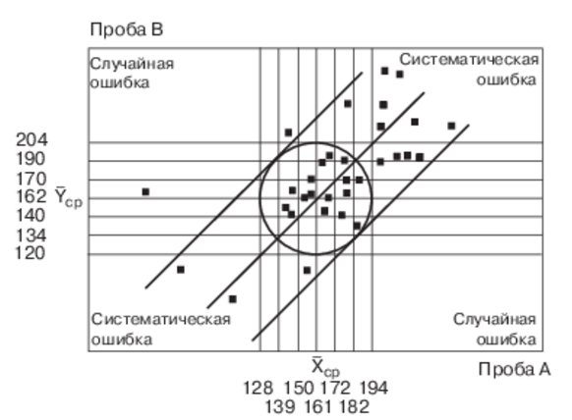

Slide 17
Оценка результатов и их интерпретация:
- точки находятся внутри окружности – результаты пригодны;
- точки, близки к прямой W – лаборатория работает стабильно;
- точки находятся вне окружности, но между прямыми S и t – лаборатории получили или завышенные или заниженные результаты для обеих проб, т.е. имеются систематические ошибки;
- точки, попавшие в другие секции графика, являются показателем случайных ошибок.
Каждая лаборатория получает бланк оценок своих результатов всех и результатов всех участников со статистической обработкой и графиком Юдена.
На графике выделяют точку, соответствующую результатам данной лаборатории по одному из компонентов.

Slide 18
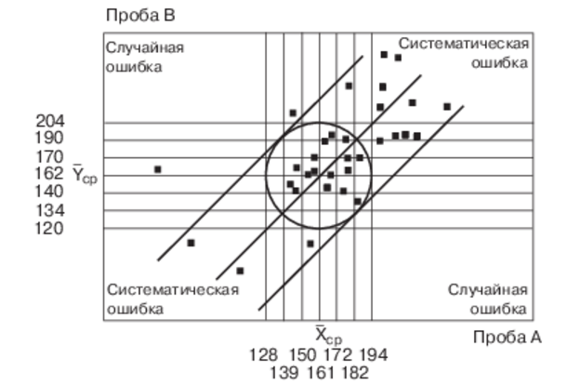

Slide 19
Контрольные образцы ФСВОК

Slide 20
Контрольные образцы ФСВОК

